Slide 1

Automated TV Defect Detection using GenAI
מגישים:
עמית וגנסברג
אורי צרפתי
יניב חנניס

Slide 2
Motivation & Use Case
Use case background: בקרת איכות בפס ייצור של טלוויזיות לזיהוי פגמים במסכים.
Why the problem is important: מניעת הגעה של מוצרים תקולים ללקוחות ,חיסכון בעליות החזרה ותיקון וחיסכון בעלות של בדיקות ידניות.
How the problem is solved today: בדיקה ידנית או אלגוריתמים קלאסיים.

Slide 3
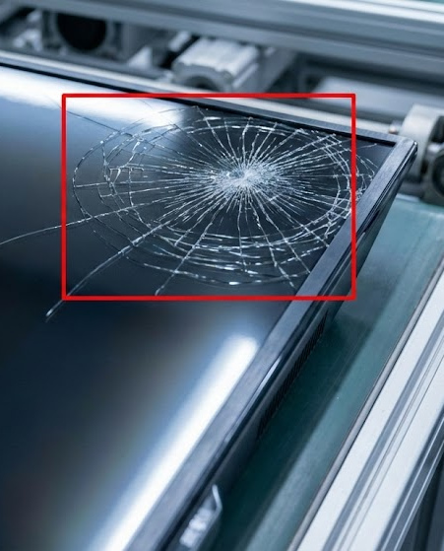
The Task – Object Detection
Formal problem statement: פיתוח מודל למערכת אוטומטית לגילוי וסיווג פגמים ויזואליים במסכי טלוויזיה).
Inputs: תמונה של מסך טלוויזיה מפס הייצור.
Outputs:
סיווג סוג הפגם: שבר, פיקסל שרוף או בעיית תאורה אחורית.
מיקום הפגם על גבי התמונה עם Boundign box.

Slide 4
Synthetic Data Strategy
Models/Techniques:
שימוש ב Stable Diffusion עם ControlNet ו Inpaintingכדי להכניס פגמים לתמונות של מסכים תקינים.
מודל Object Detection לביצוע הזיהוי של הפגמים.
Variations: זיוויות צילום סוגי שברים ופגמים במיקומים שונים (על מסך פועל ולא פועל)
Prompt example : “Photorealistic spiderweb crack on black LCD TV screen, shattered glass texture, sharp jagged edges, realistic reflection, 4k resolution, industrial inspection photo style”.

Slide 5
Evaluation Metrics
mAP: למדידת הדיוק במיקום וסיווג הפגם.
Recall: להבטיח שאנחנו לא מפספסים פגמים אמיתיים (עדיף False Positive על פני False Negative)

